Slide 1

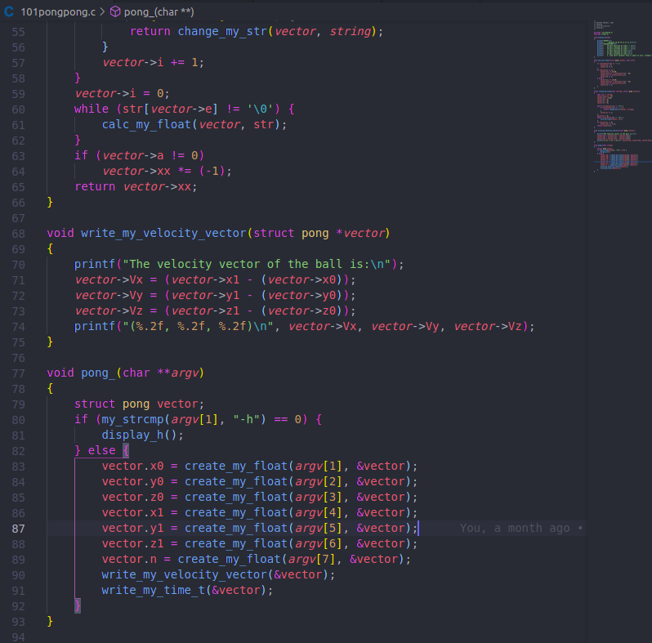
101pong
Alice Hamadi & Guillaume Kucia

Slide 2
fin
Pas de questions je m’en branle.
Parce que c’est notre projet

